Slide 1
从收益观点到配置组合
兼顾主观收益观点与风险控制的配置组合构建方法
大类资产配置组 王瑞韬
2021/7/8
Notes:
各位领导下午好。我是大类资产被动配置组的王瑞韬。很荣幸有机会向各位领导汇报近期的研究成果。我今天汇报的主题是：从收益观点到配置组合。希望介绍一种可以兼顾主观收益观点和风险控制的配置组合构建方法。

Slide 2
目录
前言
基准组合“前沿”
如何叠加主观收益观点
总结与示例
Notes:
这次的汇报由四个部分组合
第一部分是前言，讨论为什么我们会需要这样一种兼顾主观观点和风险控制的组合构建方法。我们使用什么样点的思路以及具体什么样的模型来达到这一目的。
第二以及第三部分具体介绍组合构建方法的两个部分：如何构建一个风险可控前收益可观的基准组合作为起点，以及如何叠加主观收益观点以增强收益。
最后我们对组合构建的框架进行总结，并且使用模拟的主观观点，通过历史测算的方式来看这样的组合构建框架是否和我们预期的一样反映了主观收益观点并且控制住了风险。看看它在历史上有怎么样的表现。

Slide 3
01
前言
Notes:
首先是前言的部分

Slide 4
1.1 组合构建目标与意义
配置组合构建:对多元资产的收益与风险进行横向比较，结合自身的收益与风险目标形成配置组合。
理想的配置组合：充分反映资产收益观点且风险可控
体现主观观点的方向、幅度与信心（例子: 有60%的把握股票20%的收益）
具有可预期的波动与回撤
应用价值：结合主观观点的灵活性与组合管理的纪律性
对主动配置: 协助风险控制与权衡
对量化/被动配置：纳入主观观点灵活性
Notes:
对于资产配置而言，收益与风险是两个最主要的角度。而配置组合的构建则是在对多元资产的收益与风险进行比较，并结合投资者自身所愿意承担的风险以及所希望获得的收益形成配置组合的过程。
我们认为在国内的环境下一个理想的配置组合应该有两点特征。首先，可以充分反映关于资产收益的观点，其次并且风险可控。具体来说，一方面，我们希望持有的配置组合充分享受了研究的支持，反映了对资产方向、上涨下跌幅度以及观点的信心把握。另一方面，我们也希望持有的配置组合在反映观点的同时风险可控，有着可预期的波动和回撤，不至于损失超出我们所能承受的范围。
这种兼顾主观收益观点和风险控制的配置组合构建方法有很强的应用价值。它把观点的灵活性与组合管理的纪律性相结合。对于更偏向主动配置的基金经理而言，可以用这种更为严谨的方法替代相对简化的风控规则，协助他进行更有效的风险控制和风险收益的权衡。让基金经理少有后顾之忧的专注于对市场的研判中。而对于更偏量化被动配置的基金经理而言，可以使用我们推荐的框架尤其是这一框架的后半部分灵活纳入主观观点，更好的应对黑天鹅事件，比如去年的新冠疫情就是一个很好的例子。再这样百年一遇的环境下，任何单纯依赖于历史数据的量化模型都难以起到好的作用。这时候纳入主观判断就显得尤为重要。

Slide 5
1.2 组合构建思路：重仓与分散投资的折中
没有主观观点时：分散投资获取稳健收益
有强烈确信主观观点时：以重仓看好资产获得重大收益
分散投资
重仓看好资产
重仓看好资产
有一定把握的主观观点：折中组合
分散的基准组合
配置组合
重仓组合
风险可控收益可观的起点
叠加观点做重仓调整
重仓程度取决于：
观点方向幅度
观点信心
市场风险情况
Notes:
接下来介绍我们用什么样的思路获得这样兼顾主观观点和风险控制的组合。
我们首先来看两种相对比较极端的情况：
当基金经理有非常强烈非常确信的主观观点时，比如他有100%的把握未来股票有30%的收益空间，非常看好，那么这个时候基于这样一个观点重仓股票资产来获取利润是一个非常直观的选择。
而在另一种极端，当基金经理都没有明确观点时应该持有什么样的投资组合呢，我们认为这时候可以更多依赖金融理论。分散投资来减少组合的风险，获得更佳的风险收益的性价比。
当然这两种比较极端的情况都比较少发生，大部分时候，不会有100%的把握哪一个资产有30%的上涨空间，也不会没有观点，而更有可能是一种中间情况，比如有60%的把握，某一个资产有10-20%的空间。那么这个时候，出于对收益和风险的权衡，大幅重仓这一资产或者完全分散投资都不理想。我们的观点是两者极端情况的折中，我们希望我们投资组合是两种极端情况的折中，也就是充分分散的基准组合和重仓组合的一个折中。
为了得到这样一个折中的组合，我们可以选择从分散投资的基准组合出发，并且根据主观观点把它向重仓组合的方向移动。具体移动多少，有多重仓取决于3个因素。首先是我们观点认为有多大的上涨空间，当我们认为有更大的上涨空间的时候，应该更加重仓。其次是我们对观点的把握和信心也是重要决定因素，当我们对观点更有信心把握的时候应该更加重仓。最后是出于风险控制的角度，市场当下的风险情况，当下市场风险水平较低的时候更加应该重仓。最后这一点更多是从风险控制的角度出发。这样是这次介绍的组合构建方法的整体思路。

Slide 6
1.3 组合构建方法
组合构建流程
精品文献系列报告
大类资产分散
基于分散投资的组合构建
如何理解最大分散度组合（十）
股票与债券相关性(四)
构建基准组合
目标波动
目标波动率的效果(八)
配置组合
时间分散
战略再平衡
战略再平衡(六)
改进的Black-Litterman模型
叠加主观观点
如何用投资观点增强风险平价组合（十二）
Black-Litterman模型的理论应用于拓展(十六)
Notes:
接下来看在这个思路指导下，我们使用的具体模型和方法
对于基准组合，为了获得一个风险可控收益可观的组合，我们在大类资产的层面以及在时间的层面进行分散投资来获得更有效的风险承担。在大类资产的层面，因为国内股票和债券相差较大的波动率和海外有一定差异，我们选择综合使用风险平价模型和最大分散度模型。而在时间的层面，我们希望把风险相对平均的分配到不同时间点上来获得平滑的净值曲线减少出现大幅回撤的可能，并且利用战略再平衡的方法进行再平衡调仓来减少最大回撤。
而在叠加主观观点的方法上，我们对一个非常广泛使用的资产配置模型，Black-Litterman模型进行了改进，以符合充分反映主观观点并且锚定准组合出发的需求。
这次汇报也是对前期多篇精品文献系列报告研究成果的总结。所解读文献对应的原始的方法在相应报告中有着更为详尽的描述，我们根据国内市场与海外市场的一些差异对相应方法进行了调整，形成了这次的汇报的方法。
接下来我们构成组合构建的具体模型进行相应介绍，并检验他们是否有符合我们预期的

Slide 7
02
建基准组合“前沿”
Notes:
首先来看分散的基准组合怎么构建，通过大类资产间以及时间上的分散投资来获取基准组合。

Slide 8
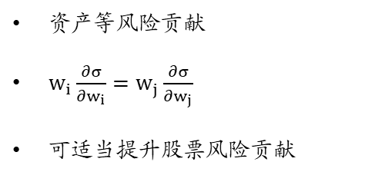

2.1 基准组合：大类资产间分散
现代组合管理理论：分散投资是唯一的“免费午餐”
低风险：风险平价模型
中高风险：最大分散度模型
最大分散度指标（$\frac{\sum{w_{i}}σ_{i}}{σ}$）
$\frac{1}{σ_{i}}\frac{∂σ}{∂w_{i}}=\frac{1}{σ_{j}}\frac{∂σ}{∂w_{j}}$
可结合目标波动
资产等风险贡献
$w_{i}\frac{∂σ}{∂w_{i}}=w_{j}\frac{∂σ}{∂w_{j}}$
可适当提升股票风险贡献
Notes:
现代组合管理理论认为，分散投资是投资里唯一的“免费午餐”。通过分散投资于不同资产类别、地域、板块以及时间，投资者可以有效削减风险，获得更优异的风险收益的性价比。当然分散投资无法为我们提供短期惊人的收益。但它有效承担风险带来稳健收益以及不依赖于收益观点的特点却非常符合我们对基准组合风险可控且收益可观的需求。非常适合作为我们用于控制风险的起点，后续再根据主观观点在这个基础上增强收益。由于和海外资本市场有着一些差异，国内股票和债券的波动差异巨大，我们选择结合使用风险平价模型和最大分散度模型。对于低风险目标，使用风险平价模型并适当提升股票风险贡献的方式获取基准组合，对于中高风险，使用最大分散度模型并且结合目标波动的方式获取基准组合。

Slide 9
2.2 基准组合：时间分散
进一步在时间角度分散风险优化分布
目标波动率
战略再平衡
平滑风险以控制回撤
维持时间上恒定的波动暴露
波动率具有聚集以及均值回复特点
波动率在部分时候具有非对称性
优化分布以控制回撤
对冲再平衡带来的负凸度暴露
时间序列动量具有显著的正凸度暴露
结合时间动量信息的再平衡管理组合凸度
Notes:
在分散投资于多元资产后，我们更进一步的在时间角度分散投资来减少组合的回撤。
一方面我们利用波动率聚集以及波动率均值回复的特点，以目标波动率的形式控制整体风险，减少组合回撤。
另一方面，我们在再平衡调仓的过程中利用时间序列动量的信息，管理再平衡带来的负的凸度暴露，更进一步的减少组合回撤。

Slide 10
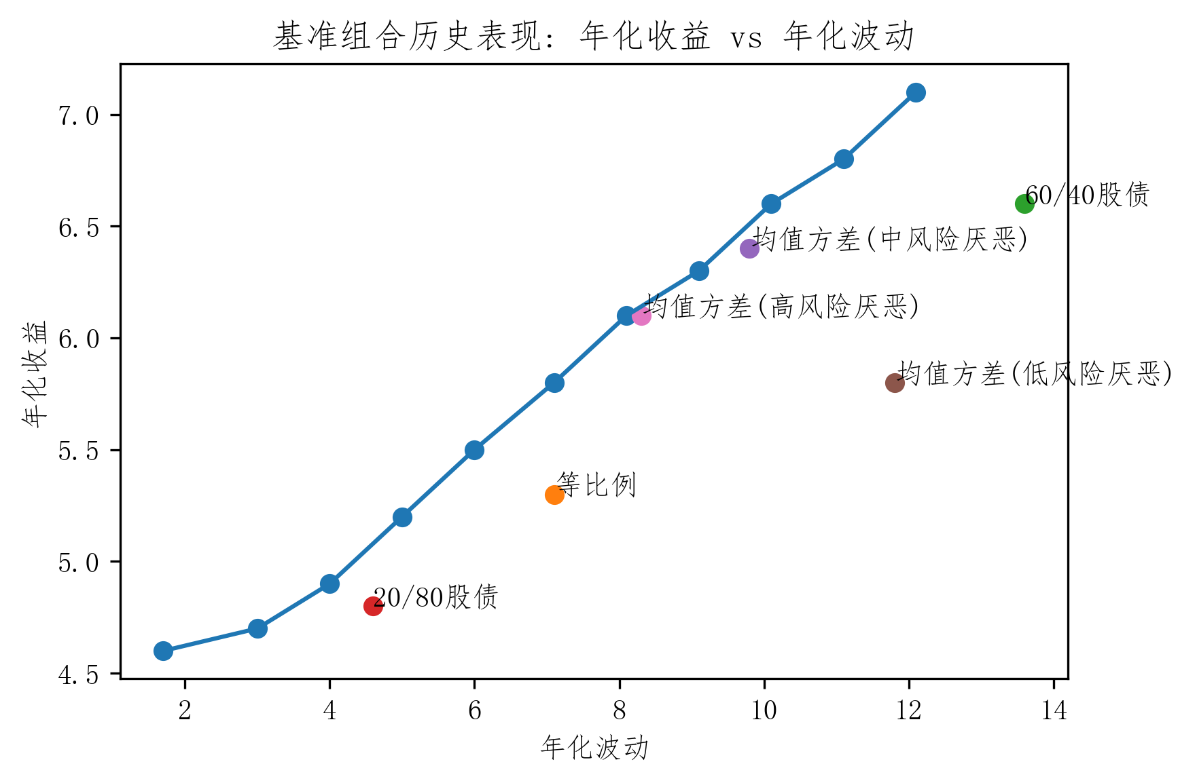
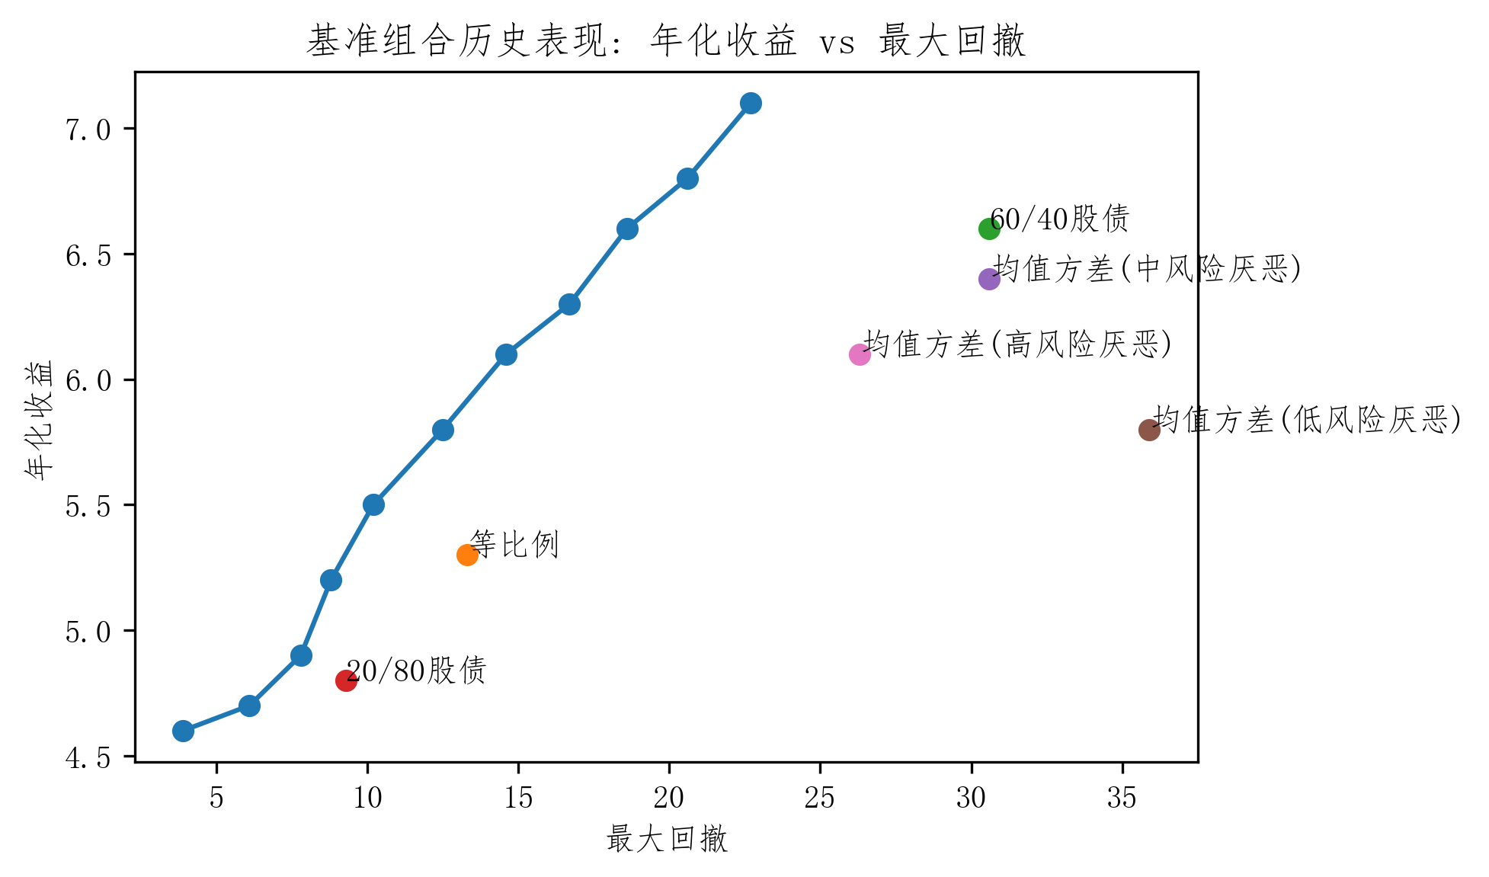
2.3 基准组合“前沿”
 | 年化收益 | 年化波动 | 最大回撤
低风险 | 4.6% | 1.7% | 3.9%
目标波动4% | 4.9% | 4.0% | 7.8%
目标波动5% | 5.2% | 5.0% | 8.8%
目标波动6% | 5.5% | 6.0% | 10.2%
目标波动7% | 5.8% | 7.1% | 12.5%
目标波动8% | 6.1% | 8.1% | 14.6%
目标波动9% | 6.3% | 9.1% | 16.7%
目标波动10% | 6.6% | 10.1% | 18.6%
目标波动11% | 6.8% | 11.1% | 20.6%
高风险 | 7.1% | 12.1% | 22.7%
风险可控、收益可观的出发点
可预期的风险回撤
稳健的收益
稳定的风险与收益关系
注：测算对应2010/1 – 2021/5数据
使用中证800、中债利率债、中债信用债、SGE黄金9999、南华商品作为资产池
使用3%作为无风险利率计算夏普
Notes:
通过在大类资产维度以及在时间维度的分散投资，可以得到作为我们起点的基准组合。右边的图和表中展示了低风险到中风险到高风险的基准组合近10年来的收益、波动和最大回撤。可以发现使用这样的方法我们确实得到了风险可控、收益可观的出发点。首先风险是可控的，在我们设定了组合的风险目标后，可以得到最可预期的波动和回撤，可以看第二列的年化波动，最终组合实现的波动和目标波动的差异不超过千分之二，有效控制了风险。再看第三列的最大回撤，最大回撤大体略小于2倍的年化波动，这与收益分布和正态分布类似有关，代表了非常可预期的回撤。使用这样的方法，在确定了目标风险后，可以得到非常可预期的未来的波动和回撤。此外，这样的基准组合有着稳定的风险与收益的关系，承担更多风险可以明确带来更高的收益。
这也是我把它叫做基准组合“前沿”的原因，一方面对应了现代组合管理理论中有效前沿的概念，另一方面也可以让基金经理整体风险和收益的权衡更为直观。最右侧两张图里对应了使用年化波动和最大回撤与收益的权衡。除了我们的基准组合前沿外，我在里边还加入了一些常用的固定比例和均值方差优化的历史回测。可以发现我们的基准组合前沿是显著的优于这些方法的，有着更稳健的风险收益特征。尤其是从最大回撤和收益的权衡的角度。

Slide 11
03
如何叠加主观观点
Notes:
在我们有了一个可以自由选择，风险可控且收益可观的基准组合后。下一步就是依据主观收益观点调整基准组合增强收益。

Slide 12
3.1 叠加主观观点：方法
改进的Black-Litterman模型
应用细节
基准组合
风险偏好
主观观点
风险偏好借助基准组合的选择估计
观点信心在0% – 100%区间表达，代表偏离比例(参考附录的推导)
额外假设观点波动与市场波动成比例以获得解析解(参考附录的推导)
数值求解方式获得以基准组合为风险锚点，叠加主观观点的配置组合
逆优化
隐含收益预测
观点幅度
观点信心
市场风险
贝叶斯统计
结合主观观点与长期收益风险目标的新预测
均值方差优化
配置组合
锚定基准组合
叠加主观观点
Notes:
根据我们的需求，我们对Black-Litterman模型进行相应调整，以使得重仓调整的过程首先依然锚定基准组合，其次体现观点的幅度与观点的信心，最后也反映当下的市场风险环境。
具体而言，原始的Black-Litterman模型是从市场组合出发，利用贝叶斯的工具叠加收益预测的过程。为了符合我们的需求我们做出了2点主要的改变，首先我们是锚定我们自己的基准组合，从这个基准组合出发。其次我们对后验收益的形成方式进行了调整以适应通过主观观点幅度以及观点信心的方式纳入主观观点。具体的技术细节参考附录中的推导，在这边不作展开。
使用这样改进的Black-Litterman模型，我们首先借助对基准组合的选择设定风险厌恶系数，从基准组合出发使用逆优化的方法获得隐含收益预测，在结合主观观点的幅度和信心形成新的收益预测。最终再次通过均值方差优化的方法获得最终的配置组合。这个配置组合锚定了基准组合，并且叠加了主观观点。

Slide 13
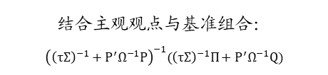
3.2 叠加主观观点：示例(I)
示例主观观点：
50%的把握股票收益为20%
40%的把握黄金收益为5%
基准组合：
10%预期波动的基准组合
结合主观观点与基准组合：
$${\left({\left(τΣ\right)}^{−1}+P^{′}Ω^{−1}P\right)}^{−1}({\left(τΣ\right)}^{−1}Π+P^{′}Ω^{−1}Q)$$
 | 主观观点 | 基准组合 | 隐含收益 | 后验收益 | 配置组合
股票 | 20%(50%) | 42% | 13.8% | 16.9% | 53%(+11%)
利率债 | - | 28% | -0.1% | -0.1% | 23%(-5%)
信用债 | - | 5% | 0.% | 0.% | 0%(-5%)
黄金 | 5%(40%) | 15% | 4.3% | 4.8% | 16%(+1%)
商品 | - | 10% | 6.5% | 7.3% | 8%(-2%)
逆优化
优化
10%预期波动
12%预期波动
Notes:
我们来看一个对基准组合叠加主观观点进行重仓调整的例子。
这里我们使用10%目标波动的组合作为基准组合。假设我们有2个主观收益观点，对股票比较乐观，认为50%的把握股票未来收益是20%，对黄金则谨慎乐观有40%的把握黄金的收益为5%。其中括号里的50%以及40%代表了我们对于这个观点有多大的把握，而前边的20%和5%则代表了认为资产对应了怎么样的上涨空间。看看这样的主观观点会怎么移动我们的基准组合。按照刚刚描述的改进后的Black-Litterman模型，我们首先使用逆优化的方法从基准组合中反推出隐含收益。然后结合两个主观收益的观点的幅度以及信心对隐含收益调整得到后验收益的预测。最终通过数值求解的方法得到经过重仓调整后的配置组合。
可以发现，因为我们对股票的观点更为乐观，认为他上涨空间更大并且把握也更大，得到的配置组合对于股票的重仓调整远大于对黄金的重仓调整。最终股票的权重增加了11%，而黄金的权重仅仅增加了1%。反映了两个资产观点上的区别。其他没有观点的资产上权重相应减少。最终得到的配置组合对应了12%的预期波动，亦然是相对接近基准组合的预期波动的，但是已经纳入了对于股票和黄金的主观观点。

Slide 14
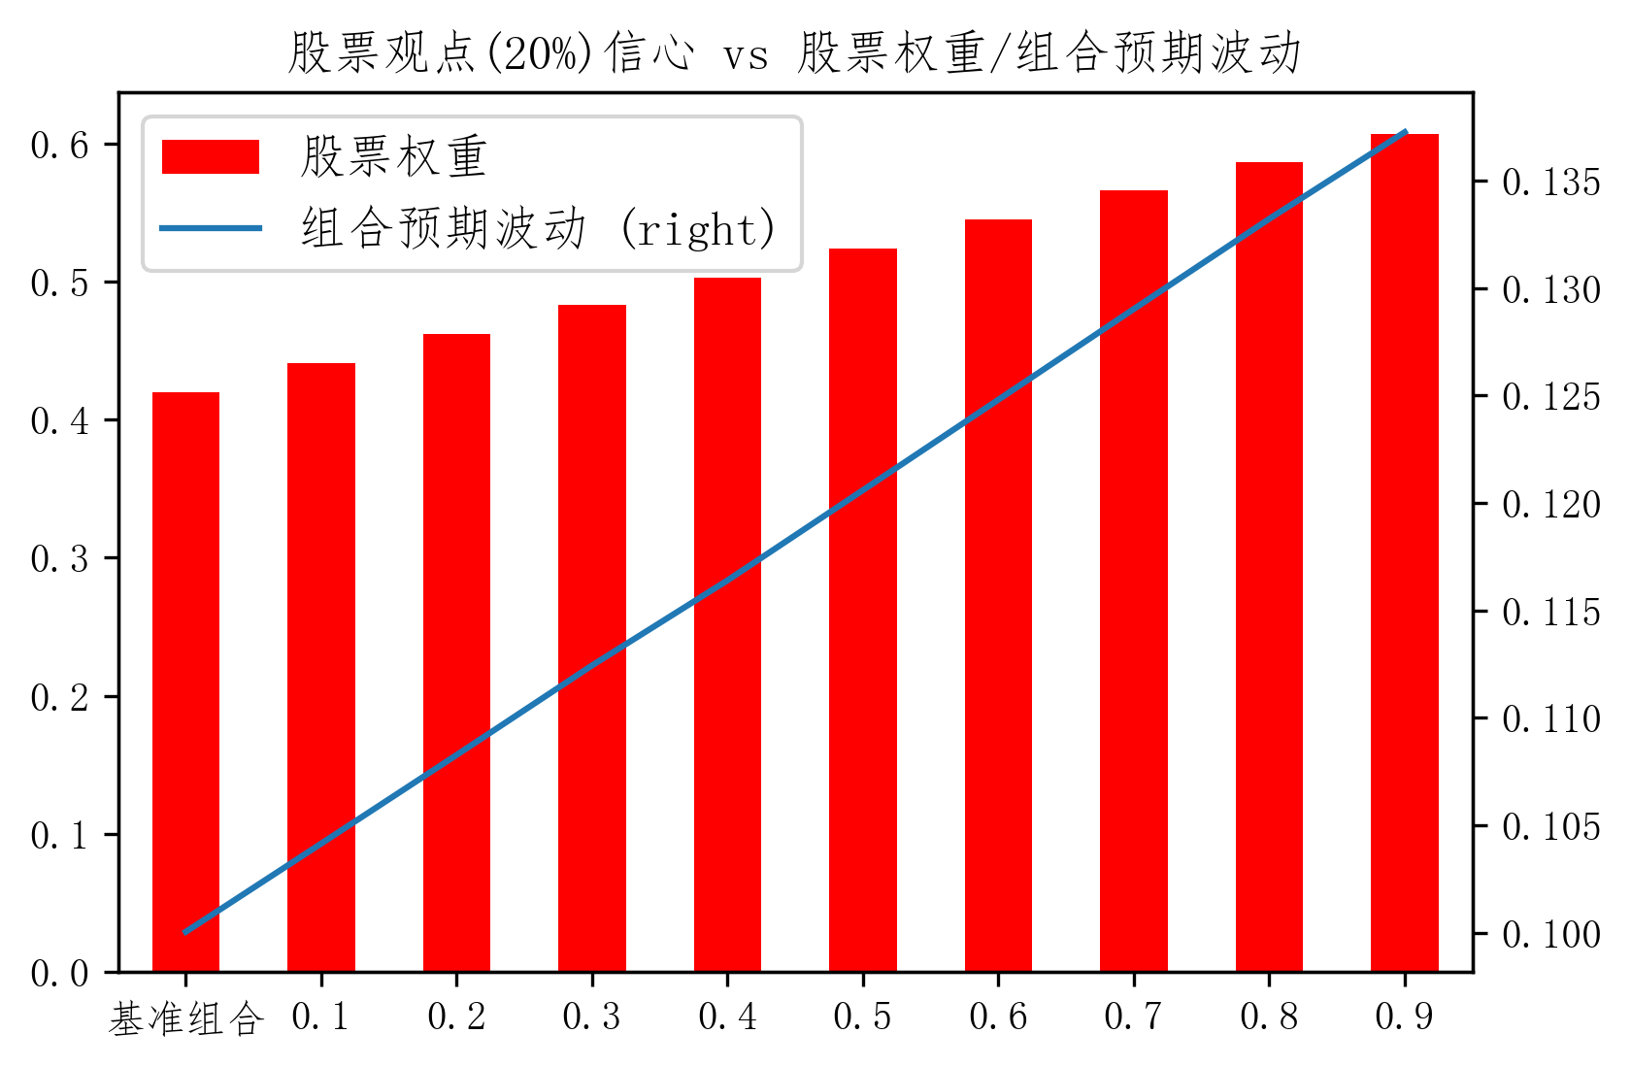
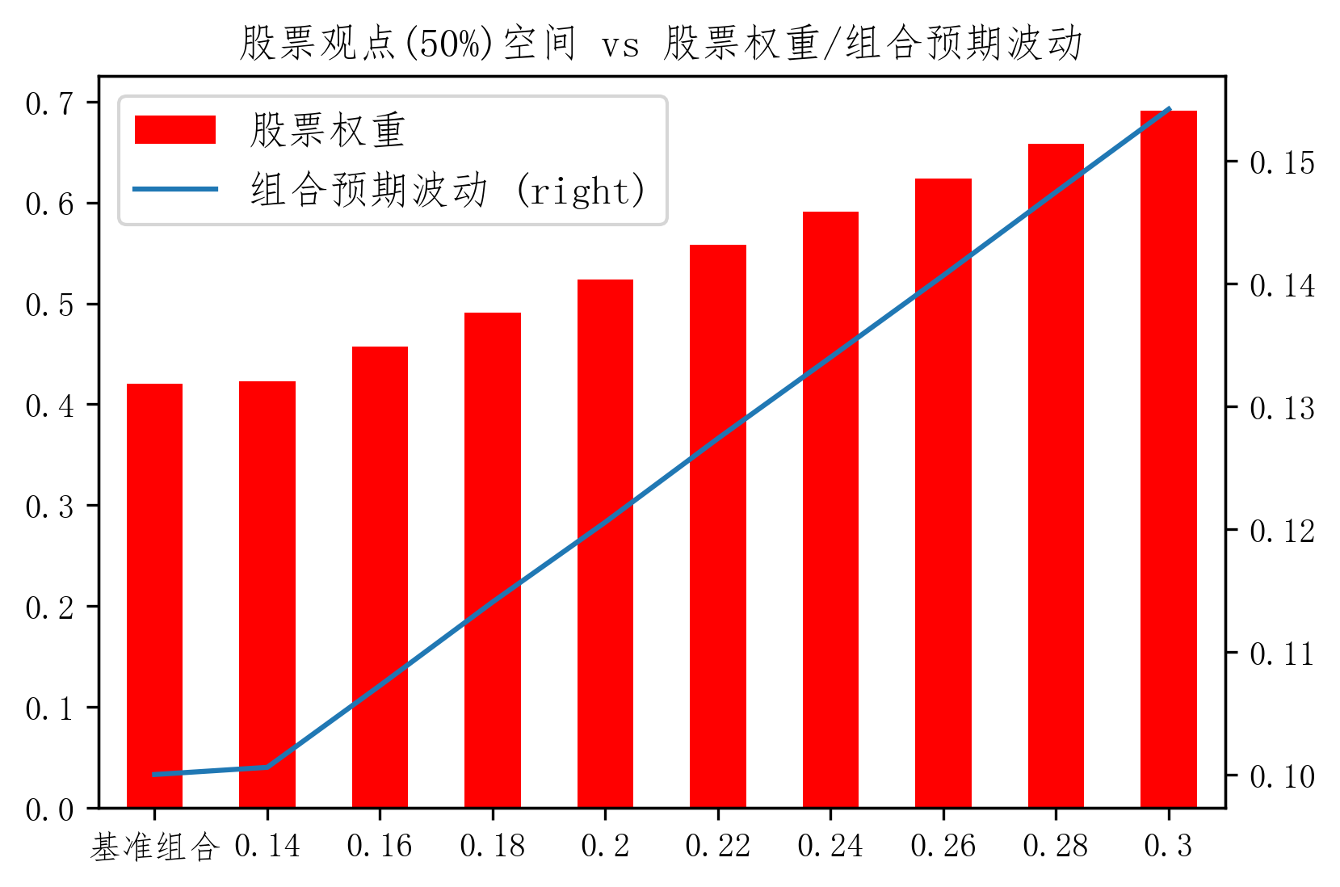
3.3 叠加主观观点：示例(II)
示例主观观点：
50%的把握股票收益为20%
40%的把握黄金收益为5%
重仓程度反映了主观观点的幅度与信心
重仓程度随观点信心提升
重仓程度随观点收益空间上升
Notes:
更进一步的来看主观观点对应的收益空间，以及我们对观点的信心对配置组合的影响。左图可以发现随着我们对股票20%收益空间这个观点的信心从10%的很没把握到90%很有把握，对股票的重仓程度也相匹配是逐步上升的。右图则可以发现伴随着我们认为股票的收益空间从14%上升到30%的过程中，对股票的重仓程度同样是逐步上升的。使用这种改进的Black-Litterman模型进行重仓调整，确实反映了主观观点的幅度以及主观观点的信心。当我们认为资产有更大的收益空间，并且我们更有把握的时候，我们应该更多的重仓股票资产。和我们的需求相一致。

Slide 15
04
总结与示例
Notes:
最后这一部分，我们综合基准组合构建以及叠加主观观点的流程进行总结。并且使用历史上OECD对未来经济形势的预测模拟主观观点，看看这种配置组合的构建方法是否是真的兼顾了主观观点以及风险控制，在历史上能有什么样的表现。

Slide 16
4.1 总结回顾
构建一个兼顾主观收益观点且风险可控的配置组合
体现主观观点的方向、幅度与信心
具有可预期的波动与回撤
思路
配置组合构建流程
风险可控收益可观的基准组合
步骤1：构建基准组合“前沿”；在“前沿”上选取基准组合；估计风险厌恶系数。
叠加主观观点
步骤2：每一期由基准组合估计隐含收益，并使用BL模型调整隐含收益。
兼顾主观观点和风险控制配置组合
步骤3：每一期通过数值优化的方式获取最终配置组合，以战略再平衡的方式调仓。
Notes:
我们以构建一个兼顾主观观点以及风险控制的配置组合为目的。希望构建的配置组合一方面充分体现对市场研判，另一方面有可预期可控制的波动和回撤。为了实现这一目的，我们通过在大类资产间以及时间上进行分散投资获得了一个风险可控并且收益可观的基准组合。使用这样一个组合作为起点，叠加主观观点，进行重仓的调整得到了最终兼顾主观观点和风险控制的配置组合。
在具体的操作步骤上，首先我们结合风险平价模型和最大分散度模型通过历史测算构建基准组合前沿。并且根据自身的风险收益目标，在这个前沿上选取符合需求的组合作为基准组合。并根据选取的基准组合估计风险厌恶系数。随后每个月我们由当月的基准组合估计隐含收益，并且借助BL模型对隐含收益进行调整。最后再次使用数值优化的方法得到最终的配置组合。
这样的思路与流程实现可以确保我们得到一个兼顾主观收益观点与风险控制的配置组合。

Slide 17
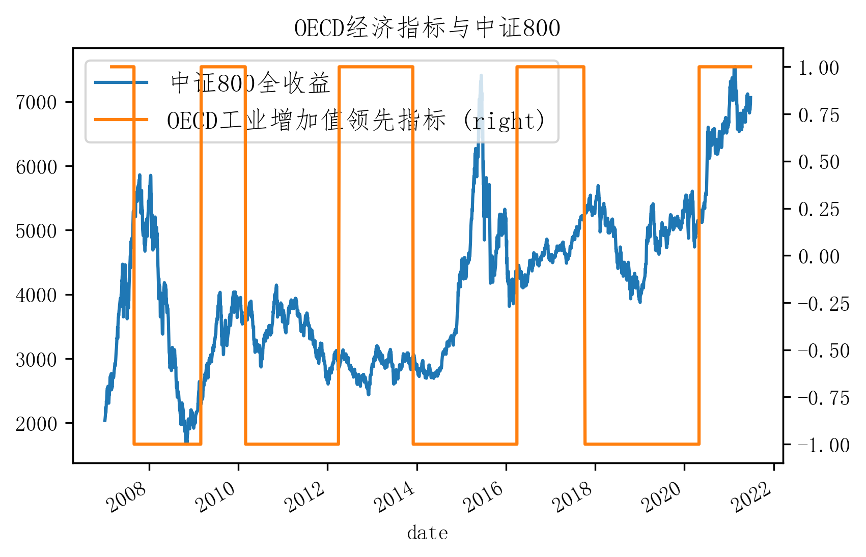
4.2 示例：模拟主观观点
使用OECD的经济预测模拟主观观点
OECD预测未来经济上行:股票、商品
OECD预测未来经济下行:利率债、信用债、黄金
 | OECD状态 | 股票 | 利率债 | 信用债 | 黄金 | 商品
年化收益 | 增长下行 | 4.3% | 5.9% | 7.0% | 11.0% | -3.3%
 | 增长上行 | 13.1% | 0.9% | 3.4% | -5.2% | 14.5%
年化波动 | 增长下行 | 25.5% | 1.6% | 1.3% | 14.3% | 13.0%
 | 增长上行 | 17.9% | 1.4% | 1.2% | 14.6% | 15.6%
峰值 | 增长下行 | 3.696 | 12.311 | 27.352 | 8.877 | 3.123
 | 增长上行 | 2.71 | 13.936 | 9.578 | 6.91 | 1.239
Notes:
接下来，我们使用OECD领先经济指数的经济预测来模拟主观观点，通过历史测算作为一个例子，看看这种组合构建的方法是不是真正的反应了对市场的研判也控制住了风险。
根据OECD领先经济指数对经济增长顶端和低谷的定义，我们把经济状态划分为上行以及下行两种状态，总结各类资产在不同经济状态下的表现。可以发现，当OECD预测未来经济上行时，股票和大宗商品有着更好的收益表现，而当OECD预测未来经济下行时，利率债、信用债以及黄金有着更好的表现。
具体来看OECD对未来经济的预测和中证800指数之间的关系。可以发现两个指数在大部分时间是比较匹配的，当OECD预测经济上行的时候通常对应了同样上行的中证800指数，反之亦然。最大的一个例外是2015年，2015年前后OECD认为未来经济处于下行的一个状态，但是期间中证800经历了一段大牛市。

Slide 18
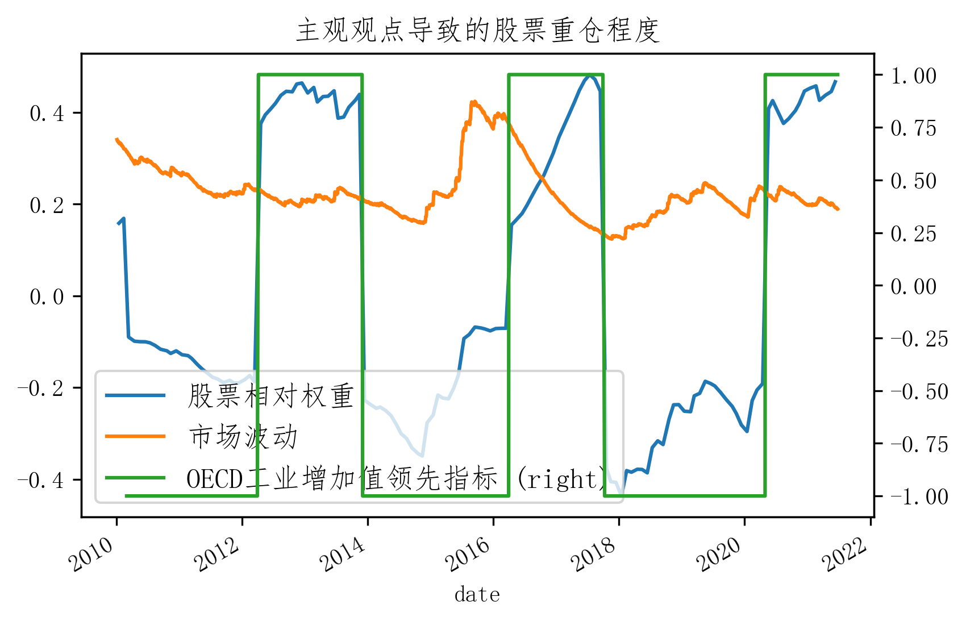
4.3 示例：股票重仓程度
重仓程度反映了主观观点和市场风险环境
模拟股票主观观点
经济上行：看好股票(20%/70%)
经济下行：看空股票(-10%/70%)
注：仅以OECD的预测判断股票收益（假设观点信心不变）
Notes:
我们使用OECD的经济预测来模拟股票主观观点，设定当经济上行的时候有70%的把握看好股票20%的上涨空间，而经济下行的时候有70%的把握看空股票有10%的下跌空间。使用这样一个例子来验证配置组合有没有反映主观观点，是否在进行风险控制。

Slide 19
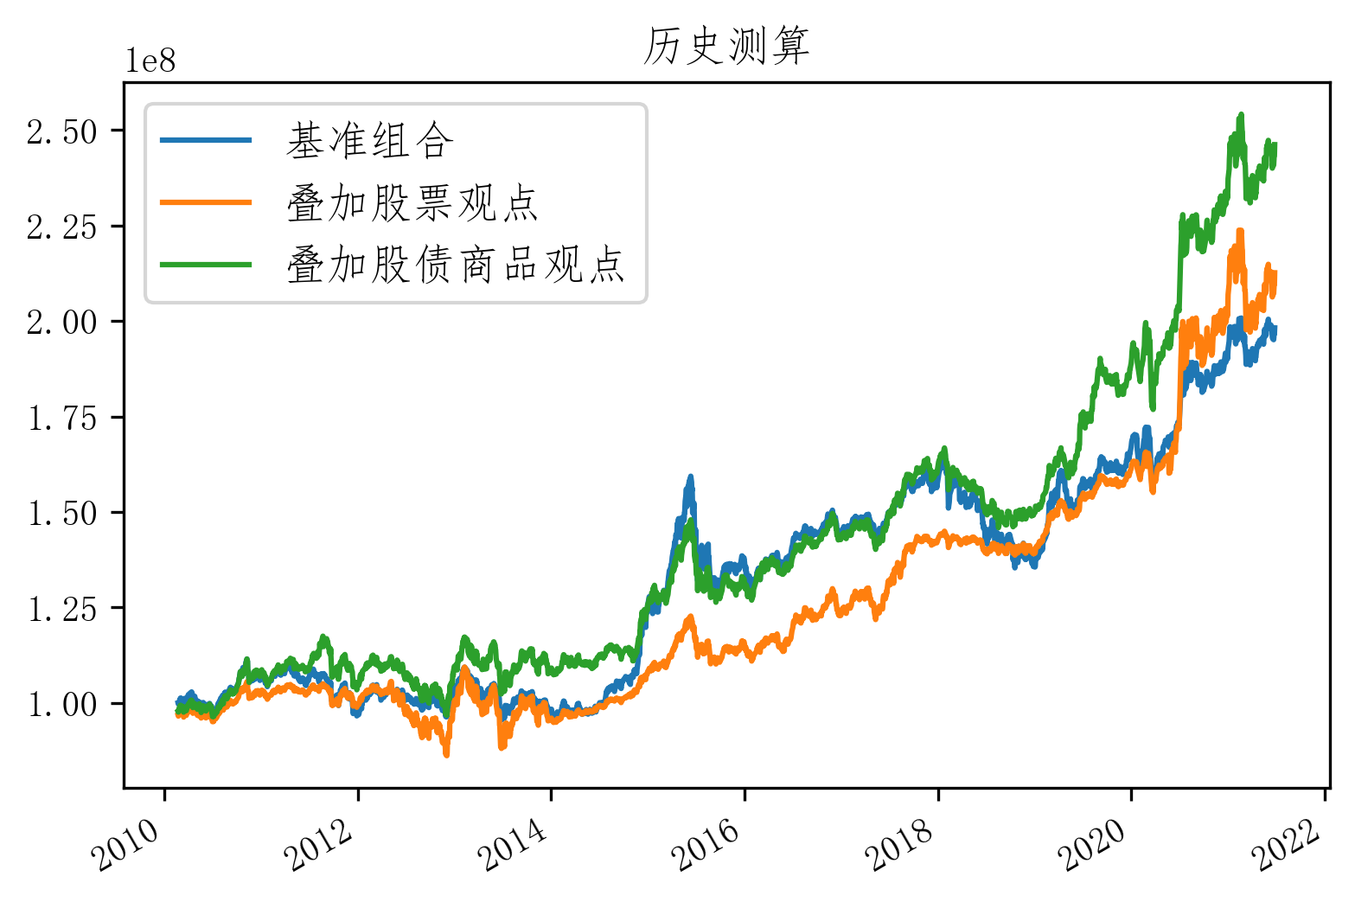
4.4 示例：历史表现
风险可控且充分反映资产收益观点
 | 基准组合 | 叠加股票观点 | 叠加股债商品观点
夏普 | 0.41 | 0.48 | 0.60
总收益率 | 98.5% | 119.3% | 151.1%
年化收益率 | 6.6% | 7.5% | 8.7%
年化波动率 | 10.1% | 10.4% | 10.4%
年化下行波动率 | 7.1% | 7.5% | 7.5%
最大回撤 | -18.6% | -19.5% | -17.6%
最大回撤期起 | 2015-06-12 | 2013-02-08 | 2011-08-23
最大回撤期止 | 2015-09-15 | 2013-06-27 | 2012-12-03
胜率 | 52.4% | 54.2% | 53.4%
盈亏比 | 102.2% | 97.2% | 101.1%
注：测算对应2010/1 – 2021/5数据
使用中证800、中债利率债、中债信用债、SGE黄金9999、南华商品作为资产池
使用3%作为无风险利率计算夏普

Slide 20
附录
相关推导

Slide 21
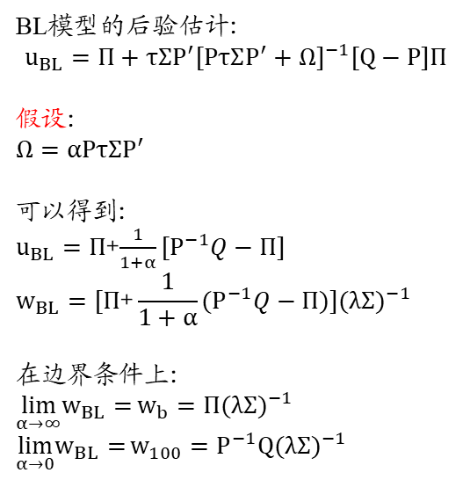
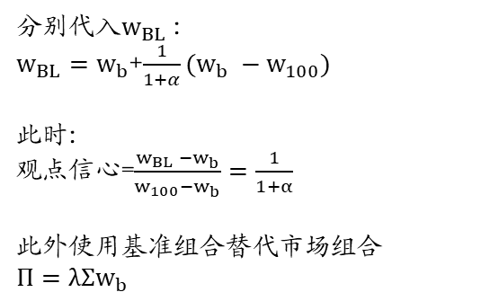
Black-Litterman模型调整的简要推导
BL模型的后验估计:
$$u_{BL}=Π+τΣP^{′}{[PτΣP^{′}+Ω]}^{−1}[Q−P]Π$$
假设:
$$Ω=αPτΣP^{′}$$
可以得到:
$u_{BL}=Π$+$\frac{1}{1+α}[P^{−1}Q−Π]$
$$w_{BL}=[Π\text{+}\frac{1}{1+α}(P^{−1}Q−Π)]{(λΣ)}^{−1}$$
在边界条件上:
$$\lim_{α→∞}w_{BL}={w_{b}=Π{(λΣ)}^{−1}}$$
$$\lim_{α→0}w_{BL}={w_{100}=P^{−1}Q{(λΣ)}^{−1}}$$
分别代入$w_{BL}$:
$w_{BL}=w_{b}$+$\frac{1}{1+α}(w_{b} −w_{100})$
此时:
观点信心=$\frac{w_{BL} −w_{b}}{w_{100}−w_{b}}=\frac{1}{1+α}$
此外使用基准组合替代市场组合
$$Π=λΣw_{b}$$

Slide 22


国泰君安证券研究所
Thank you for listening

